Slide 1
ФІЗИКА НАФТОВОГО І ГАЗОВОГО ПЛАСТА
ПІДВИЩЕННЯ НАФТОГАЗОКОНДЕНСАТОВИЛУЧЕННЯ ПЛАСТІВ

Slide 2
Заводнення

Slide 4
Класифікація методів підвищення нафтовилучення
1 Гідродинамічні;
2 Газові;
3. Фізико-хімічні;
4. Теплові;
5. Біологічні

Slide 5
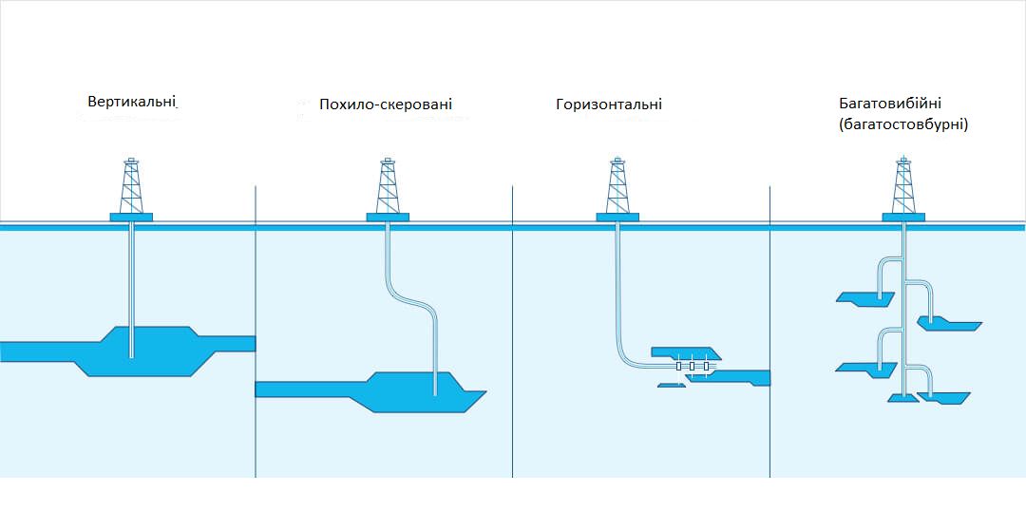

Slide 6
Гідродинамічні методи
Зміна напрямків фільтраційних потоків
Циклічне заводнення.
Форсування відбирань рідини.
Застосування інтегрованих технологій.

Slide 7
Зміна напрямків фільтраційних потоків
Технологія методу полягає в тому, що закачування води припиняється в одні свердловини і переноситься на інші, в результаті чого забезпечується зміна напрямку фільтраційних потоків до 90 °. Фізична сутність процесу полягає в наступному. По-перше, при звичайному заводненні внаслідок вязкісної неоднорідності процесу витіснення утворюються цілики нафти, обійдені водою. По-друге, при витісненні нафти водою водонасиченість вздовж напрямку витіснення зменшується.
При перенесенні фронту нагнітання в пласті створюються змінні за величиною і напрямком градієнти гідродинамічного тиску, вода що нагнітається поступає в застійні малопроникні зони, велика вісь яких тепер перетинається з лініями потоків, і витісняє з них нафту в зони інтенсивного руху води. Обсяг закачування уздовж фронту доцільно розподілити пропорційно залишкової нафтонасиченості.

Slide 8
Продовження
Зміна напряму фільтраційних потоків досягається за рахунок додаткового розрізання покладу на блоки, осередкового заводнювання, перерозподілом відборів і закачування між свердловинами, циклічного заводнювання. Метод технологічний, вимагає лише невеликого резерву і потужності насосних станцій і наявність активної системи заводнювання Він дозволяє підтримувати досягнутий рівень видобутку нафти, знижувати поточну обводненість, і збільшувати охоплення пластів заводненням

Slide 9
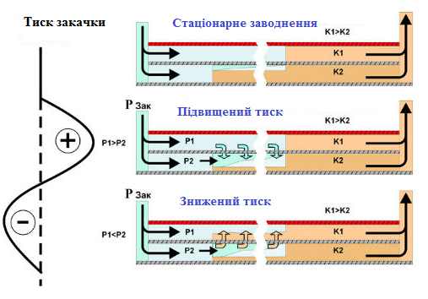
Циклічне заводнення

Slide 10
Форсований відбір рідини
Форсований відбір рідини застосовується на пізній стадії розробки, коли обводненість досягає більш 75%. При цьому нефтовилучення зростає внаслідок збільшення градієнта тиску і швидкості фільтрації. При цьому методі залучаються до розроблення ділянки пласта, не охоплені заводненням, а також відрив плівковою нафти з поверхні породи.

Slide 11
Застосування інтегрованих технологій
Інтегровані технології виділяються в окрему групу і не відносяться до звичайного заводнення водою з метою підтримання пластового тиску. Ці методи спрямовані на вибіркову інтенсифікацію видобутку нафти. Приріст видобутку досягається шляхом організації вертикальних перетоків в неоднорідному пласті через малопроникні перемички з низькопроникних шарів в високопроникні на основі спеціального режиму нестаціонарного впливу.

Slide 12
Газові методи
Вплив на пласт діоксидом вуглецю.
Вплив на пласт вуглеводневим газом.
Вплив на пласт азотом, димовими газами та ін.
Закачування повітря в пласт.

Slide 13
Вплив на пласт діоксидом вуглецю
При розчиненні в воді двоокису вуглецю в'язкість її дещо збільшується. Однак це збільшення незначно. При масовому вмісті у воді 3-5% двоокису вуглецю в'язкість її збільшується лише на 20-30%. Утворюється при розчиненні СО2 у воді вугільна кислота Н2CO3 розчиняє деякі види цементу і породи пласта і підвищує проникність.
У присутності двоокису вуглецю знижується набухання глиняних частинок. Двоокис вуглецю розчиняється в нафті в чотири-десять разів краще, ніж у воді, тому вона може переходити з водного розчину в нафту. Під час переходу міжфазний натяг між ними стає дуже низьким, і витіснення наближається до змішуючого.

Slide 14
продовження
Двоокис вуглецю в воді сприяє відмиванню плівковою нафти, що покриває зерна породи. Внаслідок цього краплі нафти при малому міжфазному натягу вільно переміщаються в порових каналах і фазова проникність нафти збільшується. При розчиненні в нафті СО2 в'язкість нафти зменшується, густина підвищується, а об'єм значно збільшується: нафта як би набухає. Збільшення об'єму нафти в 1,5-1,7 рази при розчиненні в ній СО2 вносить особливо великий внесок в підвищення нафтовилученя пластів при розробці родовищ, що містять маловязкі нафти.

Slide 15
Вплив на пласт вуглеводневим газом
Технологія змішуючого витіснення нафти газом дозволяє збільшити поточний видобуток і кінцевий коефіцієнт вилучення нафти, а також максимально ефективно використовувати легкі компоненти нафтового газу.
Сухий газ закачується в газові шапки резервуарів з метою підтримання пластового тиску. Іншим продуктом УКПГ є фракції C2-C4, які можна подавати в суміші з сухим газом і / або закачувати їх в оторочку для змішування і отримання додаткових видобутків.

Slide 16
Вплив на пласт азотом , димовими газами та ін.
Метод заснований на горінні твердих порохів в рідині без будь-яких герметичних камер або захисних оболонок. Він поєднує теплову дію з механічною і хімічною, а саме:
а) утворюються гази горіння під тиском (до 100 МПа) витісняють зі стовбура в пласт рідину, яка розширює природні і створює нові тріщини;
б) нагріті (180-250 ° С) порохові гази, проникаючи в пласт, розплавляють парафін, смоли і асфальтени;
в) газоподібні продукти горіння складаються в основному з хлористого водню і вуглекислого газу; хлористий водень при наявності води утворює слабоконцентрований солянокислотний розчин. Вуглекислий газ, розчиняючись в нафті, знижує її в'язкість, поверхневий натяг і збільшує продуктивність свердловини.

Slide 17
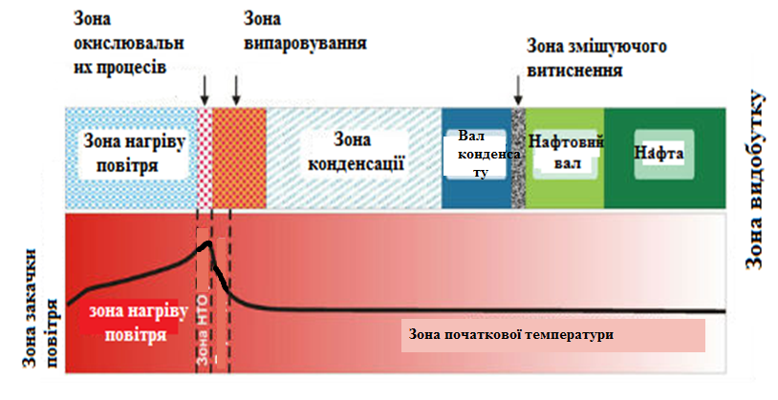
Закачування повітря в пласт

Slide 18
Фізико-хімічні методи
Витіснення нафти водними розчинами ПАР.
Полімерне заводнення.
Лужне заводнення.
Витіснення нафти міцелярними розчинами (МР).
Імпульсно-плазмовий вплив

Slide 19
Витіснення нафти водними розчинами ПАР.
Заводнення водними розчинами поверхнево-активних речовин (ПАР) направлено на зниження поверхневого натягу на межі «нафта - вода», збільшення рухливості нафти і поліпшення витіснення її водою. За рахунок поліпшення змочуваності породи водою вона вбирається в пори, зайняті нафтою, рівномірніше рухається по пласту і краще витісняє нафту.

Slide 20
Капілярний тиск
де σ – поверхневий натяг між рідиною і газом, Н/м
θ – крайовий кут змочування на границі поділу фаз.

Slide 21
Полімерне заводнення
Полімерне заводнення полягає в тому, що в воді розчиняється високомолекулярний хімічний реагент - полімер (поліакриламід), що володіє здатністю навіть при малих концентраціях істотно підвищувати в'язкість води, знижувати її рухливість і за рахунок цього підвищувати охоплення пластів заводненням. Основна і найпростіша властивість полімерів полягає в загущенні води. Це призводить до зменшення співвідношення в'язкості нафти і води в пласті і скорочення умов прориву води, обумовлених відмінністю вязкостей або неоднорідністю пласта. Крім того, полімерні розчини, володіючи підвищеною в'язкістю, краще витісняють не тільки нафту, але і зв'язану пластову воду з пористого середовища. Тому вони вступають у взаємодію зі скелетом пористого середовища, тобто породою і цементуючою речовиною. Це викликає адсорбцію молекул полімерів, які випадають з розчину на поверхню пористого середовища і перекривають канали або погіршують фільтрацію в них води. Полімерний розчин переважно надходить в високопроникні шари, і за рахунок цих двох ефектів - підвищення в'язкості розчину і зниження провідності середовища - відбувається істотне зменшення динамічної неоднорідності потоків рідини і, як наслідок, підвищення охоплення пластів заводненням.

Slide 22
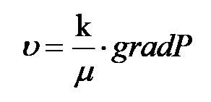
Закон Дарсі
де
k-проникність, м²
v- швидкість фільтрації, м/с;
μ - коефіцієнт динамічної в’язкості, Па·с;
F - площа фільтрації, м2 ;
^{Δ}P - перепад тиску (депресія), Па;
L –довжина фільтрації, м.
Q – витрата рідини.
Формулювання закону Дарсі :
Швидкість фільтрації в пористому середовищі прямо пропорційна градієнту тиску і обернено пропорційна в’язкості:

Slide 23
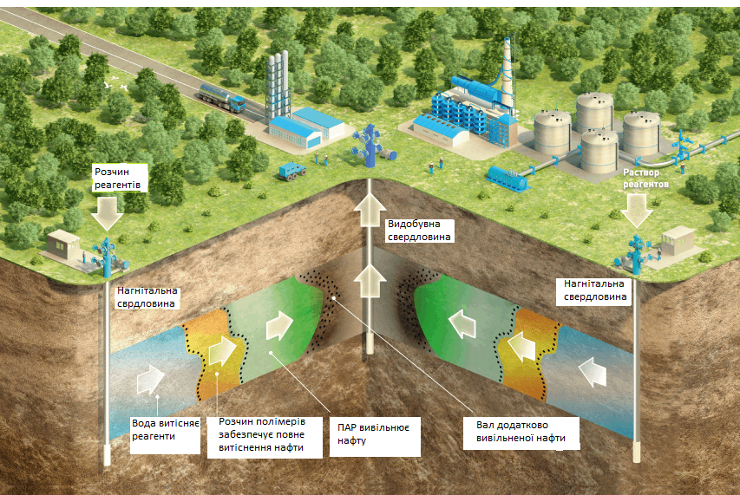

Slide 24
Лужне заводнення
Метод лужного заводнення нафтових пластів засн ований на взаємодії лугів з пластовими нафтою і породою. При контакті лугу з нафтою відбувається її взаємодія з органічними кислотами, в результаті чого утворюються поверхнево-активні речовини, що знижують міжфазний натяг на межі поділу фаз "нафта - розчин лугу» і збільшують змочуваність породи водою. Застосування розчинів лугів - один з найефективніших способів зменшення контактного кута змочування породи водою, тобто гідрофілізації пористого середовища, що призводить до підвищення коефіцієнта витіснення нафти водою.

Slide 25
Витіснення нафти композиціями хімреагентів і міцелярними розчинами
Міцелярні розчини являють собою прозорі і напівпрозорі рідини. Вони в основному однорідні і стійкі до фазового поділу, в той час як емульсії нафти в воді чи води в нафті не є прозорими, різнорідні за будовою глобул і характеризуються фазовою нестійкістю. Механізм витіснення нафти міцелярними розчинами визначається їх фізико-хімічними властивостями. В силу того що міжфазний натяг між розчином і пластовими рідинами (нафтою і водою) дуже низький, розчин, усуваючи дію капілярних сил, витісняє нафту і воду. При розсіяній залишковій нафтонасиченості заводненого пористого середовища перед фронтом витіснення міцелярним розчином розрізнені глобули нафти зливаються в безперервну фазу, накопичується вал нафти - зона підвищеної нафтонасиченості, а за нею - зона підвищеної водонасиченості.

Slide 26
Продовження
Нафтовий вал витісняє (збирає) тільки нафту, пропускаючи через себе воду. У зоні нафтового валу швидкість фільтрації нафти більша від швидкості фільтрації води. Міцелярний розчин, наступний за водяним валом, захоплює відсталу від нафтового валу нафту і витісняє воду з повнотою, що залежить від міжфазного натягу на контакті з водою. Такий механізм процесів фільтрації рідини спостерігається під час витіснення залишкової (нерухомою) нафти з заводненого однорідного пористого середовища.

Slide 27
Імпульсно-плазмовий вплив
В свердловини подається струм напругою 3000В. Він викликає появу електричної дуги, яка призводить до утворення плазми (іонно-електронного газу) і дуже швидкого підвищення температури в пласті приблизно до 2800 градусів. Через такого сильного стрибка температури протягом декількох мікросекунд в місці подачі струму утворюється область високого тиску близько 10 000 атм. Розширення плазми викликає миттєву ударну хвилю. Ця хвиля зі швидкістю, що перевищує швидкість звуку, поширюється по рідині, що знаходиться в свердловині, чим викликає сильне її згущення. Коли плазма після поширення ударної хвилі охолоджується, вона за рахунок зворотного тиску викликає приплив в свердловину, завдяки чому продуктивність пласта і свердловини підвищується. Те саме відбувається у пласті. Імпульси струму повторюються в одній точці через однакові часові проміжки безліч разів, і кожен раз виникає зворотна тяга в пласті свердловина забирає додаткові порції вуглеводнів. За один спуск в свердловину генератор робить близько 1000 імпульсів.

Slide 29
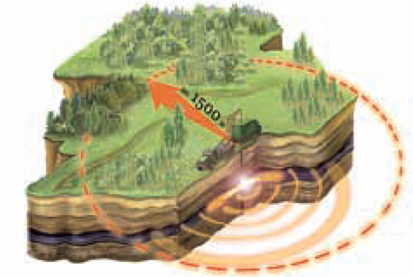

Slide 30
Теплові методи
Паротепловий вплив на пласт
Внутрішньопластове горіння.
Пароциклічний вплив на пласт.

Slide 31
Паротепловий вплив на пласт

Slide 32
Внутрішньопластове горіння

Slide 33
Мікробіологічний вплив
Мікробіологічний вплив - це технології, засновані на біологічних процесах, в яких використовуються мікробні об'єкти. Протягом процесу закачані в пласт мікроорганізми метаболізують вуглеводні нафти і виділяють корисні продукти життєдіяльності:
• спирти, розчинники і слабкі кислоти, які призводять до зменшення в'язкості, зниження температури плинності нафти, а також видаляють парафін і включення важкої нафти з пористих порід, збільшуючи проникність;
• біополімери, які, розчиняючись у воді, підвищують її густину, підвищують вилучення нафти при використанні технології заводнення;
• біологічні поверхнево-активні речовини, які роблять поверхню нафти більш слизькою, зменшуючи тертя об породи;
• гази, які збільшують тиск усередині пласта і допомагають просувати нафту до стовбура свердловини.

Slide 34
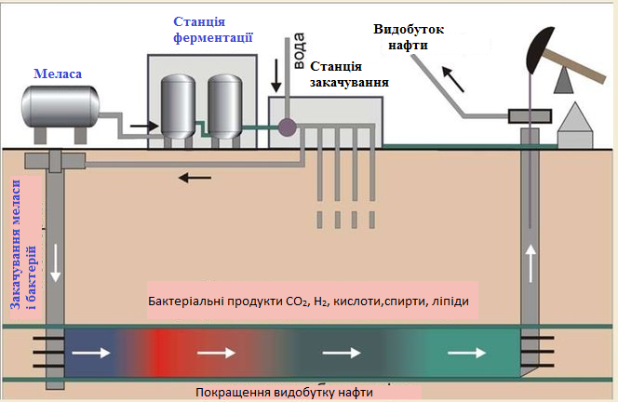
Схема технології мікробіологічного впливу

Slide 35
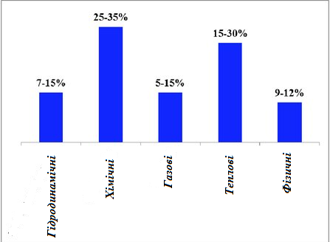
Ефективність методів підвищення нафтовилучення

Slide 36
Методи підвищення газоконденсатовилучення
Методи підвищення газоконденсатовилучення поділяють на декілька напрямів:
1. Підвищення газовилучення газових родовищ при газовому режимі.
2. Підвищення газовилучення газових родовищ при водонапірному режимі.
3. Збільшення вуглеводневилучення газоконденсатних родовищ.
4. Збільшення вуглеводневилучення газоконденсатних родовищ з нафтовою облямівкою.

Slide 37
Підвищення газовилучення газових родовищ при газовому режимі
Основними напрямами підвищення коефіцієнта газовилучення газових родовищ при газовому режимі є зниження кінцевого пластового тиску і заміщення частини залишкового газу в пористому середовищі рідкими або газоподібними агентами.
До першого напряму належать:
- рівномірне відпрацювання продуктивних відкладів у плані і розрізі, що досягається відповідним розміщенням свердловин;
- збільшення проникності привибійної зони пласта у випадку низькопроникних порід;
- зниження гирлового (вибійного) тиску.
Щодо другого напряму, то для видобування частини залишкового газу на завершальній стадії розробки родовища можна застосовувати як витісняльний агент воду, невуглеводневі гази (азот, вуглекислий газ, димові гази, їхні суміші тощо), або спільно закачувати воду і газ у пласт.

Slide 38
Підвищення газовилучення газових родовищ при водонапірному режимі
До методів підвищення газовилучення газових родовищ при водонапірному режимі належать :
- перерозподіл дебітів газових свердловин, закриття окремих видобувних свердловин у напрямках руху води, буріння додаткових свердловин у зонах, які недостатньо дренуються;
- застосування комбінованої системи розкриття і відробки продуктивних пластів на багатопластових родовищах;
- відбір частини води «розвантажувальними» свердловинами;
- закачування з поверхні газоподібних агентів з метою зменшення в пласті фазової проникності для води;
- створення за контуром газоносності в високопроникних зонах бар’єрів просуванню води шляхом закачування в’язких агентів через спеціальні свердловини;
- застосування технології активної дії на водонапірний режим, яка полягає у зменшенні тиску порівняно з тиском заводнення на 23-27 %, за якого защемлений водою газ збільшується у розмірах і починає рухатися. При цьому фазова проникність для води зменшується у 24-100 разів.

Slide 39
Основні напрями збільшення вуглеводневилучення газоконденсатних родовищ
1.Підтримання пластового тиску закачуванням сухого газу. Під час зворотнього закачування в пласт відсепарованого (сухого) природного газу (сайклінг-процес)
2.Зворотне закачування в пласт частини (40-60 %) відсепарованого (сухого) при­родного газу (частковий сайклінг-процес). Решту видобутого сухого газу подають спо­живачеві.
3.Закачування в пласт штучного вуглеводневого газу, що його одержують в результаті (парової) теплової обробки торфу, вугілля, нафти, конденсату та інших вуглеводневмісних речовин, в тому числі природного газу.
4. Закачування в пласт невуглеводневих газів (можуна застосовувати вуглекислий газ, азот, димові і вихлопні гази, повітря та їхні суміші)

Slide 40
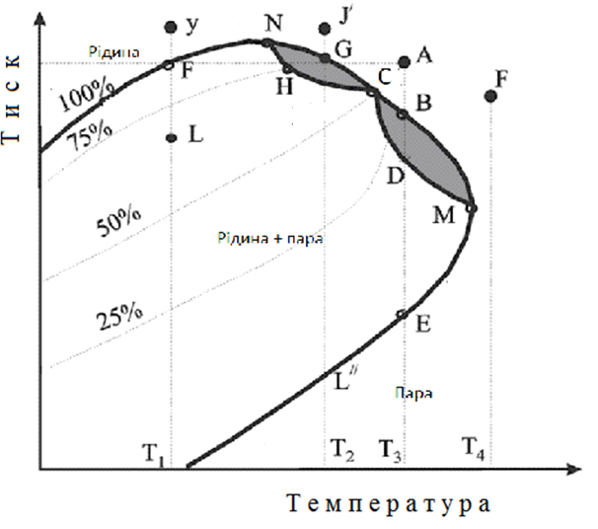
Діаграма фазового стану багатокомпонентної суміші

Slide 41
Збільшення вуглеводневилучення газоконденсатних родовищ з нафтовими облямівками і залишковою нафтою
1. Випереджувальна розробка нафтової (або газової) зони родовища з підтриманням пластового тиску з подальшим уведенням в експлуатацію газової (нафтової) частини без додаткової дії на пласт чи з закачуванням робочого агента.
2. Одночасна розробка газоконденсатного покладу і нафтової облямівки з підтриманням пластового тиску тільки в нафтовій або газовій частині пласта.
3. Одночасна розробка газоконденсатного покладу і нафтової облямівки з підтриманням пластового тиску в обох частинах пласта.
4. Бар’єрне заводнення за відсутності додаткової дії на нафтову облямівку і газоконденсатний поклад чи в поєднанні з закачуванням робочого агента в одну або обидві зони родовища.
5. Ізоляція нафтової облямівки від газоконденсатного покладу шляхом закачування на їх межі фізико-хімічних агентів (піни, полімерів, ізоляційних речовин).

Slide 42
Дякую за увагу.

